Slide 1
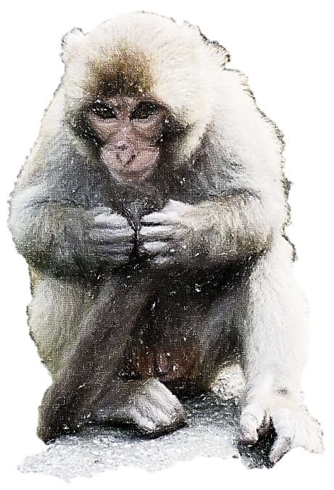
109年國有林班地 臺灣獼猴與繁殖鳥類監測計畫成果
范孟雯 張仕緯 徐瑋婷 蔡明剛
行政院農業委員會 特有生物研究保育中心

Slide 2

前言和目標
要有效經營管理獼猴資源，必需掌握獼猴之空間分布、族群趨勢和棲地利用等資訊，才能提出合宜的經營管理策略。
1989年<野生動物保育法>公告，列為保育類。
2019年公告修正<陸域保育類野生動物名錄> ，改列一般類。
需要有科學數據參考，將可提升社會公信力。

Slide 3

號外
2019年 林務局加入 獼猴監測

Slide 4
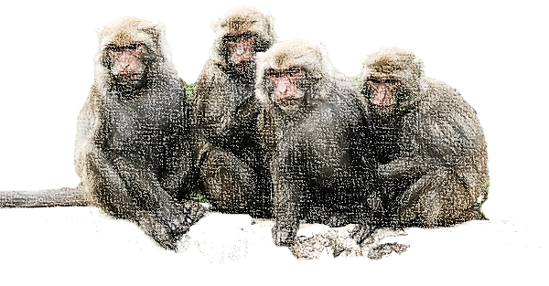
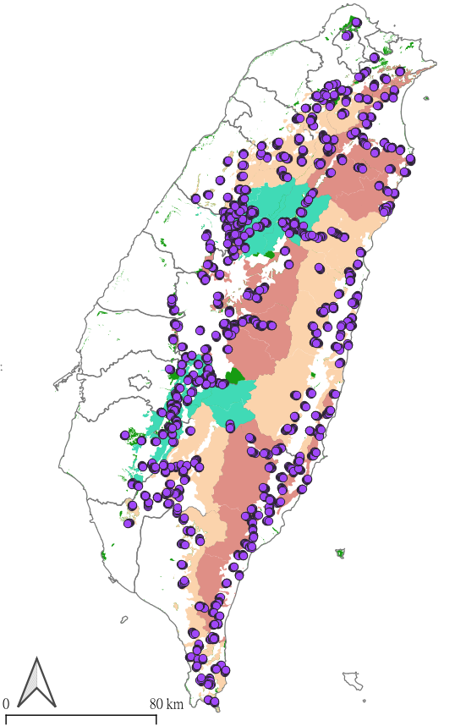
2020年目標
完成國有林班地之臺灣獼猴調查。
分析獼猴在臺灣本島的空間分布和棲地利用。
2448個樣點

Slide 5
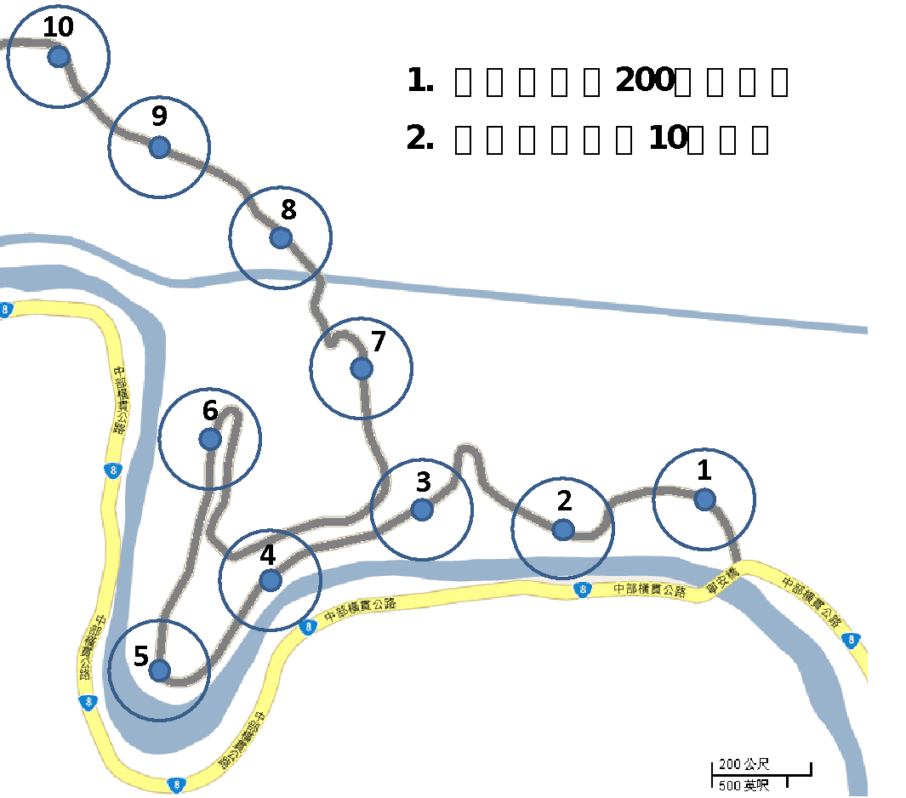
BBS Taiwan調查方式
定點計數法
固定調查樣區、樣點
以調查者為圓心
停留固定時間(6分鐘)
記錄獼猴(看到的+聽到的)、區分猴群與孤猴、距離段、棲地
Notes:
此法適用哪些鳥種?地形？
人時事地物

Slide 6
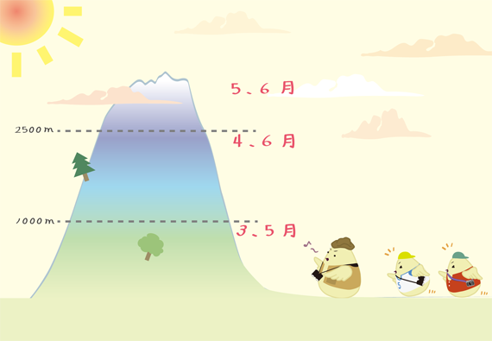
調查方式
調查期間為每年3 - 6月，一年調查2次。
每次調查於上午11點之前完成，可配合猴群較活躍的時段。
每樣點拍攝4張棲地照片。
Notes:
許多鳥類2次繁殖
只要2次調查、但要天天去也可以
注意：不要刻意挑選鳥況較好的資料。

Slide 7


100 m
25m

Slide 8
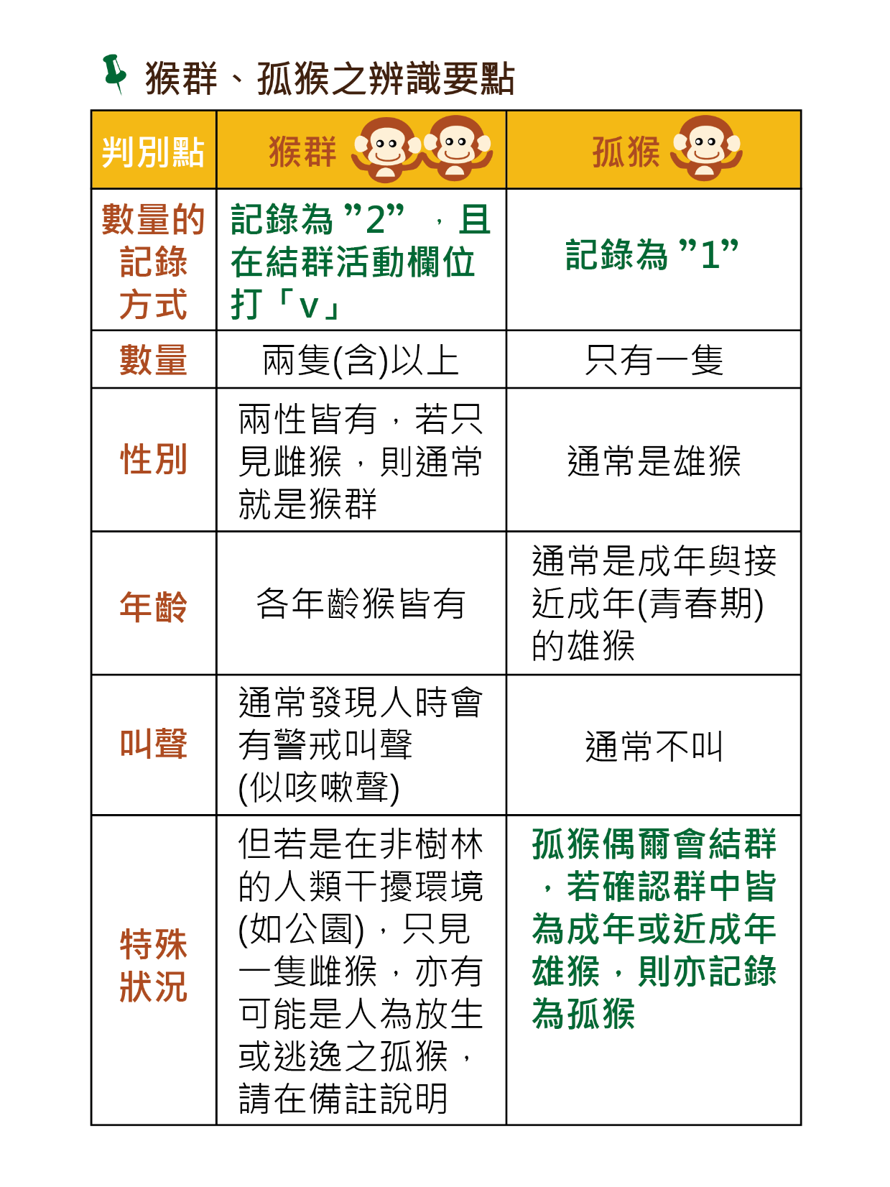
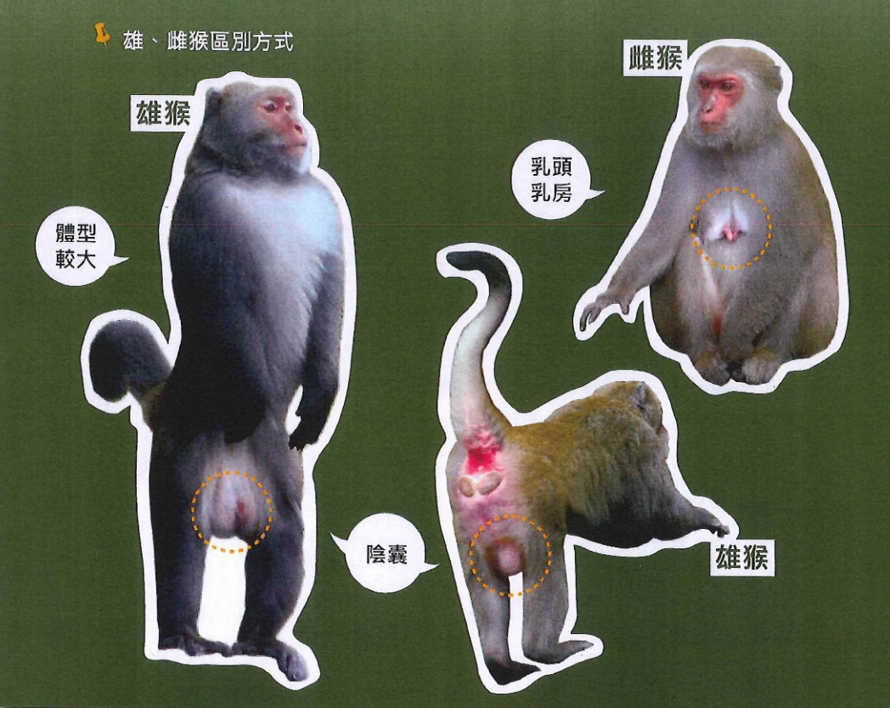
辨識宣導

Slide 9
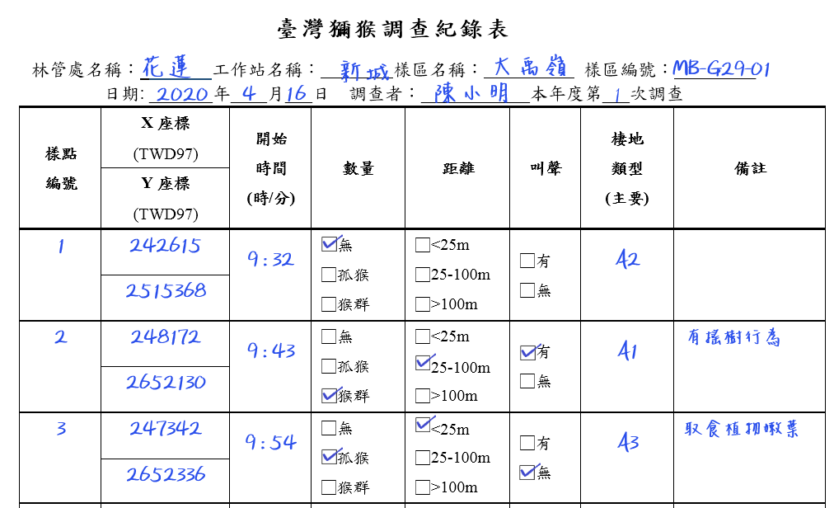
野外記錄方法
只要不是單獨1隻活動，就算「結群」
單一樣點，通常視為同一猴群

Slide 10
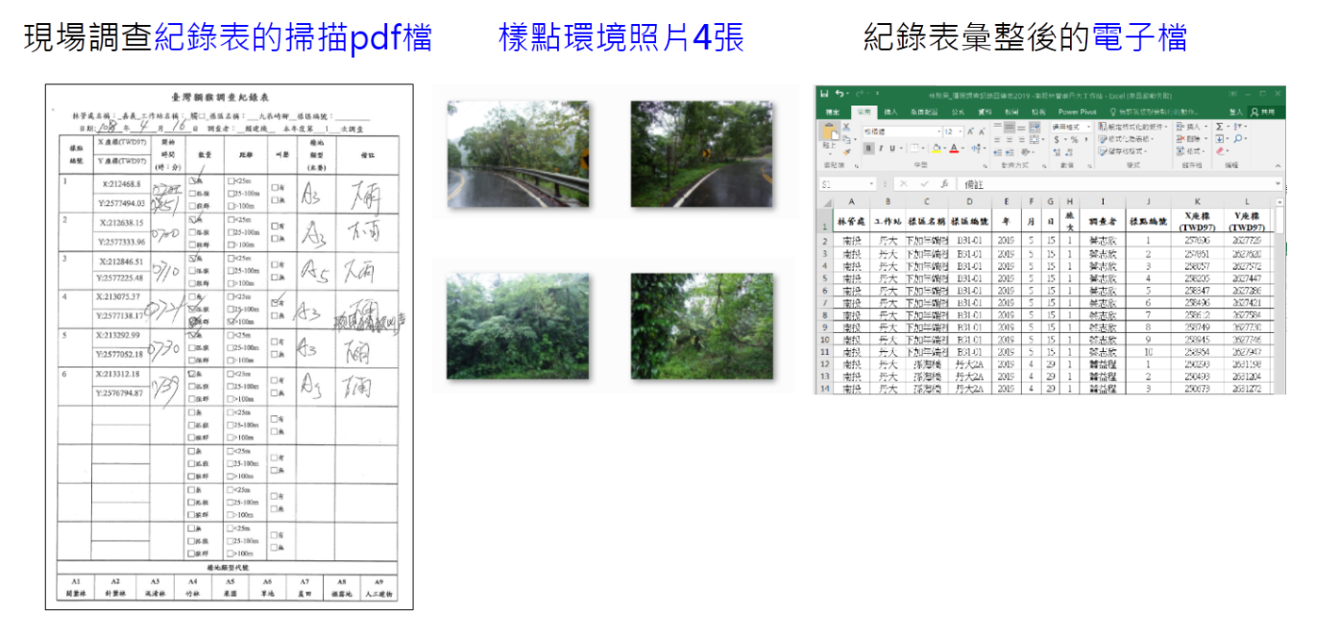
檔案回傳

Slide 11
資料篩選和分析
有效調查半徑為100m
常態猴群
相鄰樣點均有記錄猴群，若距離<300m ，只保留一群
海拔<50m的森林總面積約2.36%，面積小，分布零散，不適合作為猴群密度估算的範圍
計算猴群的相對密度(群/樣點)

Slide 12
分析猴群空間分布與棲地利用
變數: 調查日、森林類型、林管處分區和海拔。
利用訊息理論研究法(information-theoretic approach)進行模式的比較
使用廣義線性混合模式(GLMM)分析
具有顯著影響性的類別變數，再用Tukey多重比較

Slide 13
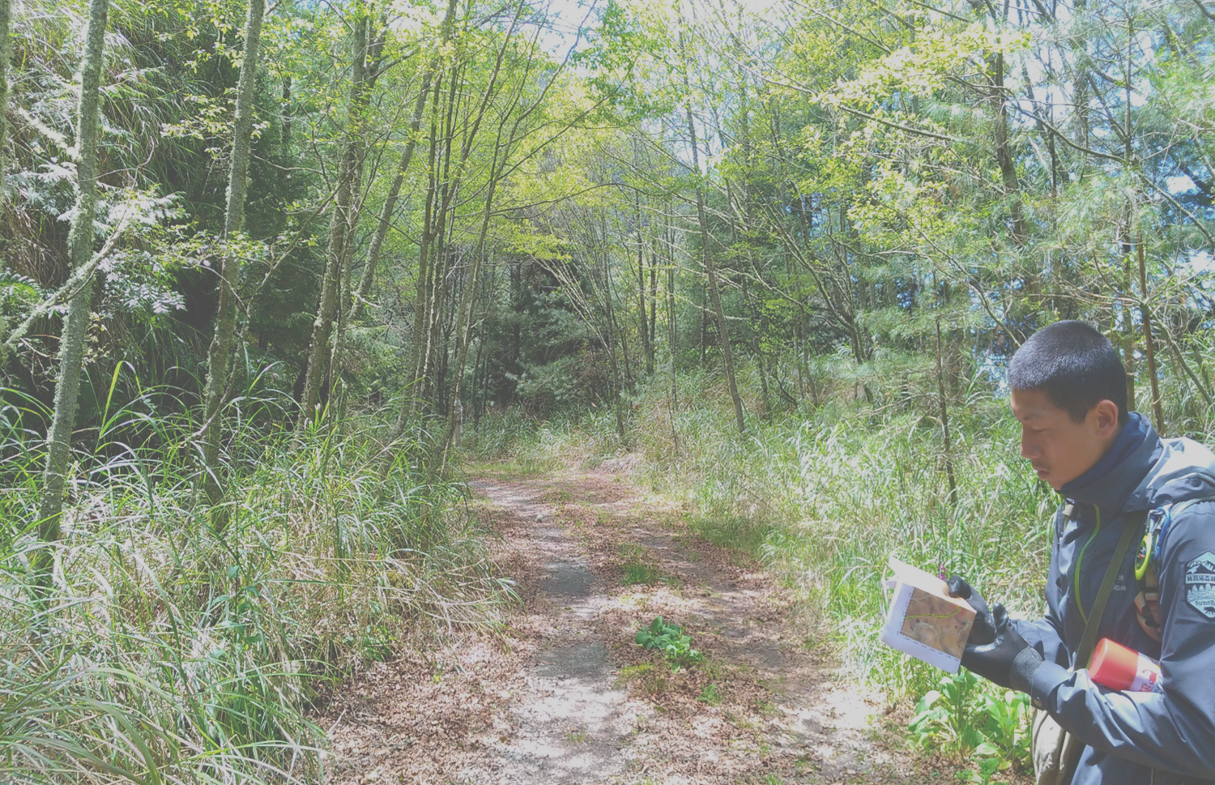
2020年執行成果
參與人數：362位護管員與臺東的1個社區發展協會
調查樣區數：385個
調查樣點數：
平均2,421個
平均2,089個 (符合標準的資料)
海拔>50 m 的森林棲地，平均2014.5個

Slide 14
2020年各林管處的資料回收率
 |  | 第1旅次 |  |  |  | 第2旅次
林管處 |  | Excel | 環境照片 | 調查表(紙本) 掃描 |  | Excel | 調查表(紙本) 掃描
 |  | 樣點數 | 回收率% | 回收率% |  | 樣點數 | 回收率%
羅東 |  | 274 | 98 | 100 |  | 274 | 100
新竹 |  | 349 | 100 | 100 |  | 349 | 100
東勢 |  | 315 | 100 | 100 |  | 315 | 100
南投 |  | 309 | 100 | 100 |  | 264 | 100
嘉義 |  | 312 | 98 | 98 |  | 312 | 100
屏東 |  | 289 | 100 | 100 |  | 277 | 100
花蓮 |  | 288 | 88 | 100 |  | 273 | 90
台東 |  | 321 | 98 | 100 |  | 321 | 100
小計 |  | 2457 | 98 | 100 |  | 2385 | 99

Slide 15
2020年各林管處的資料正確率
林管處 | 第1旅次 |  |  | 第2旅次
 | 樣點 | 正確率% |  | 樣點 | 正確率%
羅東 | 274 | 83 |  | 274 | 91
新竹 | 349 | 79 |  | 349 | 82
東勢 | 315 | 97 |  | 315 | 100
南投 | 309 | 93 |  | 264 | 91
嘉義 | 312 | 92 |  | 312 | 97
屏東 | 289 | 75 |  | 277 | 84
花蓮 | 288 | 81 |  | 273 | 73
臺東 | 321 | 82 |  | 321 | 87
總計 | 2457 | 85 |  | 2385 | 88
疏失類型及比例：
同一樣區同一旅次的調查日期超過7日才完成 (1%)
調查樣點位置錯誤 (11%)
每個樣點調查時間未滿6分鐘 (23%)
調查在上午11點之後才完成 (65%)

Slide 16
影響獼猴分布因子-模式選擇
以訊息理論研究法之 AICc 對影響獼猴分布因子進行模式選擇
Intercept | 海拔 | 調查日 | 林管處 | 森林類型 | Log- likelihood | AICc | ΔAICc | ωi
-3.568 |  |  | + |  | -771.91 | 1561.9 | 0 | 0.219
-3.469 |  |  | + | + | -769.16 | 1562.4 | 0.53 | 0.168
-3.581 | -0.142 |  | + |  | -771.24 | 1562.5 | 0.67 | 0.156
-3.501 | -0.143 |  | + | + | -768.61 | 1563.3 | 1.43 | 0.107
-3.571 |  | 0.060 | + |  | -771.65 | 1563.3 | 1.48 | 0.105
-3.587 | -0.169 | 0.084 | + |  | -770.74 | 1563.5 | 1.67 | 0.095
-3.471 |  | 0.066 | + | + | -768.84 | 1563.8 | 1.90 | 0.084
ΔAICc是各模式的AICc與具有最低AICc值模式的差值
ωi為Akaike weights的數值
此表僅呈現7個ΔAICc ≦ 2的最佳模式

Slide 17
GLMM模式變數的檢定
影響臺灣獼猴分布之GLMM模式變數的檢定結果
變數 | Chisq | Df | Pr(>Chisq)
森林類型 | 5.5368 | 3 | 0.1365
海拔 | 1.4844 | 1 | 0.2231
調查日 | 1.0277 | 1 | 0.3107
林管處 | 52.4631 | 7 | <0.001 | ***

Slide 18
Tukey多重比較
組合 | estimate | se | z value | p
花蓮 vs. 新竹 | 2.133 | 0.484 | 4.410 | <0.001 | ***
花蓮 vs. 東勢 | 1.676 | 0.456 | 3.674 | 0.006 | **
花蓮 vs. 南投 | 2.112 | 0.492 | 4.294 | <0.001 | ***
臺東 vs. 新竹 | 2.437 | 0.468 | 5.209 | <0.001 | ***
臺東 vs. 東勢 | 1.980 | 0.444 | 4.459 | <0.001 | ***
臺東 vs. 南投 | 2.416 | 0.477 | 5.061 | <0.001 | ***
臺東 vs. 嘉義 | 1.296 | 0.389 | 3.328 | 0.019 | *
臺東 vs. 屏東 | 1.188 | 0.378 | 3.147 | 0.034 | *

Slide 19
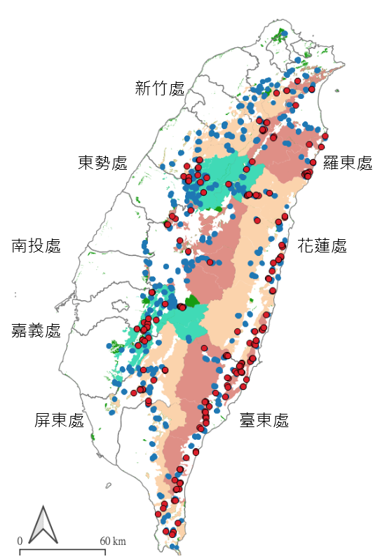

2020年在各林管處的分布
林管處 | 樣點數 |  | 猴群數 |  | 相對密度 (群/樣點)
 | Mean | se | Mean | se | Mean | se
羅東 | 232.5 | 10.5 | 12.5 | 1.5 | 0.054 | 0.004
新竹 | 276.0 | 6.0 | 4.5 | 1.5 | 0.016 | 0.005
東勢 | 298.0 | 4.0 | 6.5 | 2.5 | 0.022 | 0.009
南投 | 249.0 | 21.0 | 4.5 | 1.5 | 0.019 | 0.008
嘉義 | 281.5 | 4.5 | 15.5 | 4.5 | 0.055 | 0.015
屏東 | 219.5 | 7.5 | 11.5 | 0.5 | 0.052 | 0.000
花蓮 | 198.0 | 12.0 | 20.5 | 3.5 | 0.105 | 0.024
臺東 | 260.0 | 5.0 | 34.0 | 1.0 | 0.131 | 0.001
Total | 2014.5 | 4.5 | 109.5 | 11.5 | 0.054 | 0.006
猴群
沒有猴群

Slide 20
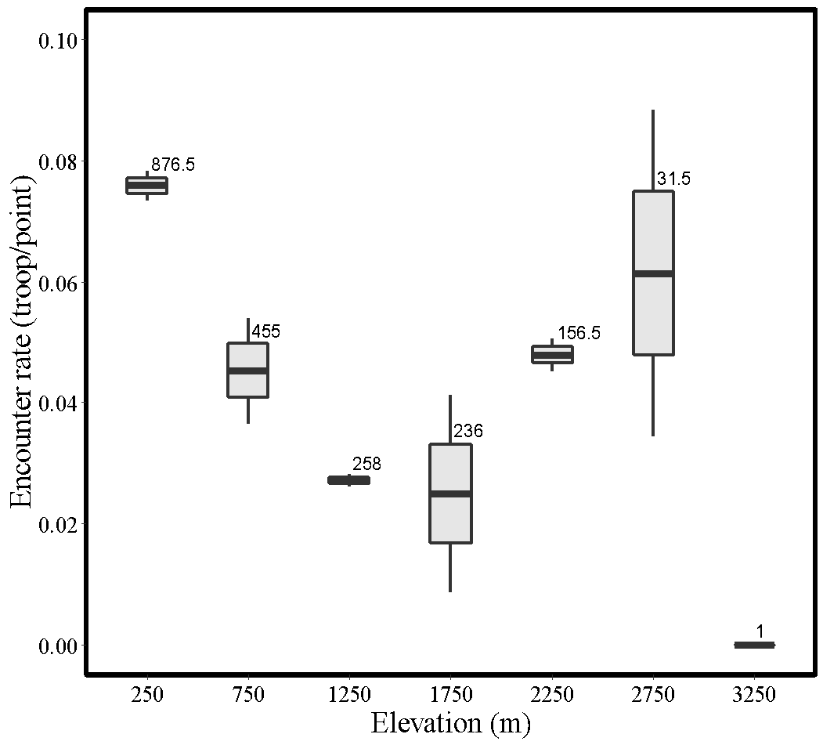
不同海拔區段的獼猴相對密度(中位數圖)
箱型的上方數字表示每次的平均調查樣點數。
50-500m 區段的中位數最高
3000m以上的中位數為0

Slide 21
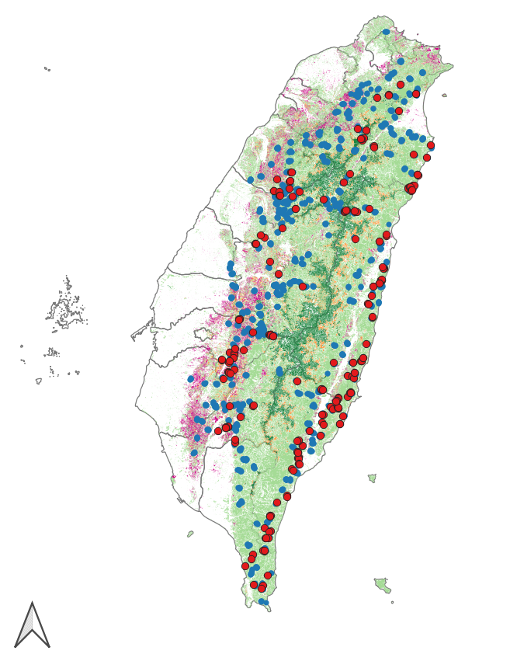
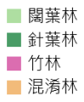
2020年在各棲地的分布
森林類型 | 樣點數 |  | 猴群數 |  | 相對密度 (群/樣點)
 | Mean | se | Mean | se | Mean | se
Forest (EL* ≥ 50 m) | 2014.5 | 4.5 | 109.5 | 11.5 | 0.054 | 0.006
闊葉林 | 1355.5 | 2.5 | 78.5 | 5.5 | 0.058 | 0.004
針葉林 | 217.5 | 14.5 | 7.5 | 2.5 | 0.034 | 0.009
竹林 | 153.5 | 2.5 | 7.0 | 0.0 | 0.046 | 0.001
混淆林 | 288.0 | 5.0 | 16.5 | 3.5 | 0.058 | 0.013
Forest (EL < 50 m) | 11.0 | 0 | 0 | 0 | 0 | 0
非森林 | 63.5 | 1.5 | 2.5 | 0.5 | 0.040 | 0.009
Total | 2089.0 | 3.0 | 112.0 | 12.0 | 0.054 | 0.006
67%
72%
猴群
沒有猴群
*EL: 海拔高度（Elevation）

Slide 22
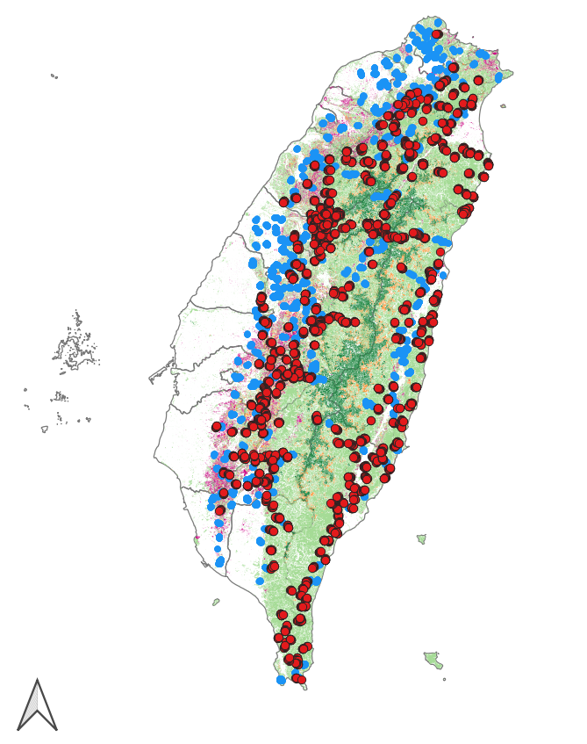
BBS Taiwan X 林務局
林務局的調查樣點將宜蘭和臺東山區的空缺補上。
海拔 >50m 的樣點數量
林務局：2,014個樣點
BBS：1,415個樣點
在花蓮，林務局補充在海岸山脈的樣點。
相對密度(群/樣點)：
林務局(2020)： 0.054
BBS(2015~2019)：0.016
林務局
BBS
獼猴分布和棲地因子關係。
資料的驗證。

Slide 23
2020年遇到的問題及解決方案
樣點調查位置錯誤
需在固定地點進行調查，請調查人員務必在表訂的座標點位上調查(有50m緩衝)。
如果人員輪調，請帶接手人員踏點一次。
調查時間有誤
請務必在11點之前完成調查。
每個樣點調查的時間需滿6分鐘。

Slide 24
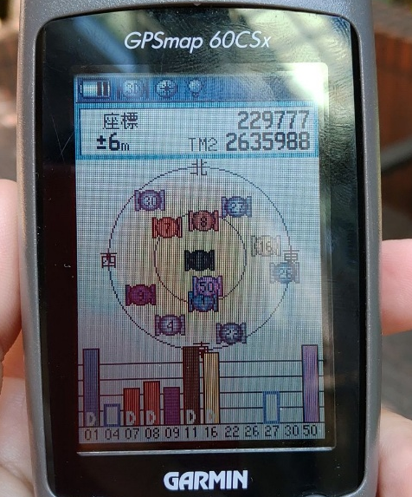
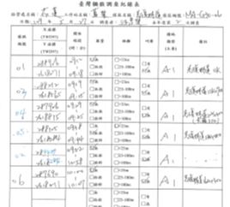
2020年遇到的問題及解決方案
查核調查樣點的正確性
請填寫現場收到的座標。
再多拍攝1張現場GPS收的座標照片。
回傳的現場調查記錄表
請回傳手寫的原始調查紀錄表掃描檔。
不要Key in成Word檔再回傳

Slide 25
未來展望
持續監測
2020是正式收到完整資料的第一年，是重要的開始。
未來仍需持續性的監測，才能夠呈現獼猴族群在年間的動態變化。
提升資料正確率

Slide 26


試辦繁殖鳥類--目標
各林管處挑選1個以上樣區作為繁殖鳥類調查的示範樣區，並完成該樣區今年度的調查。
辦理「繁殖鳥類和臺灣獼猴調查訓練班」2場。

Slide 27
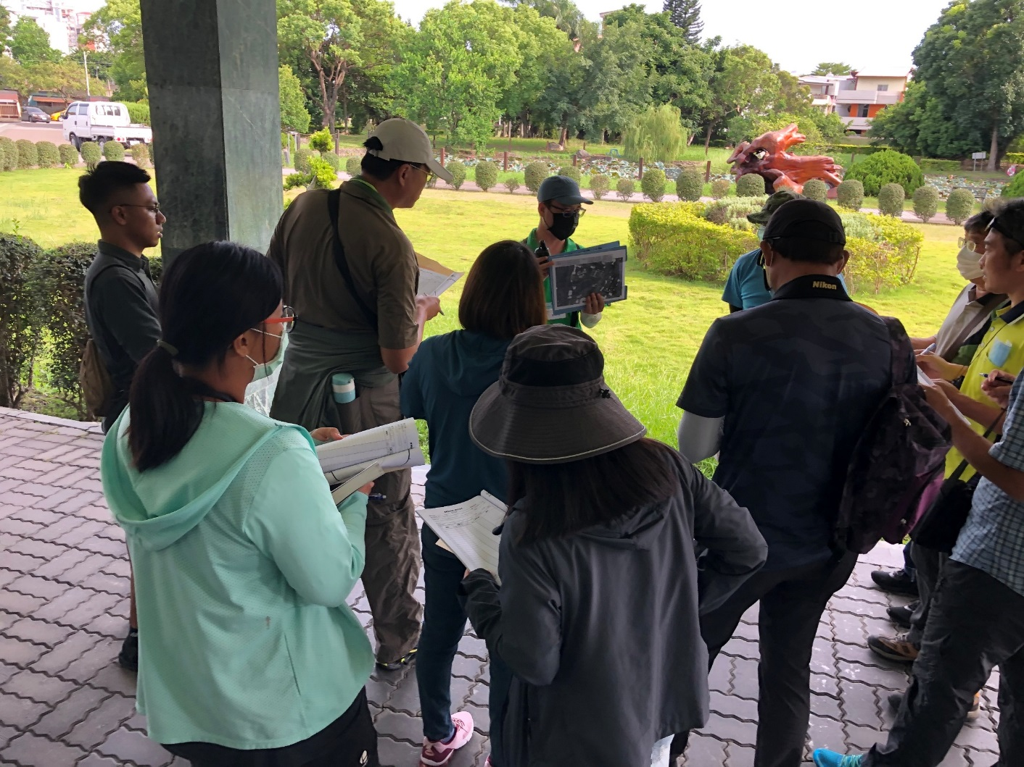
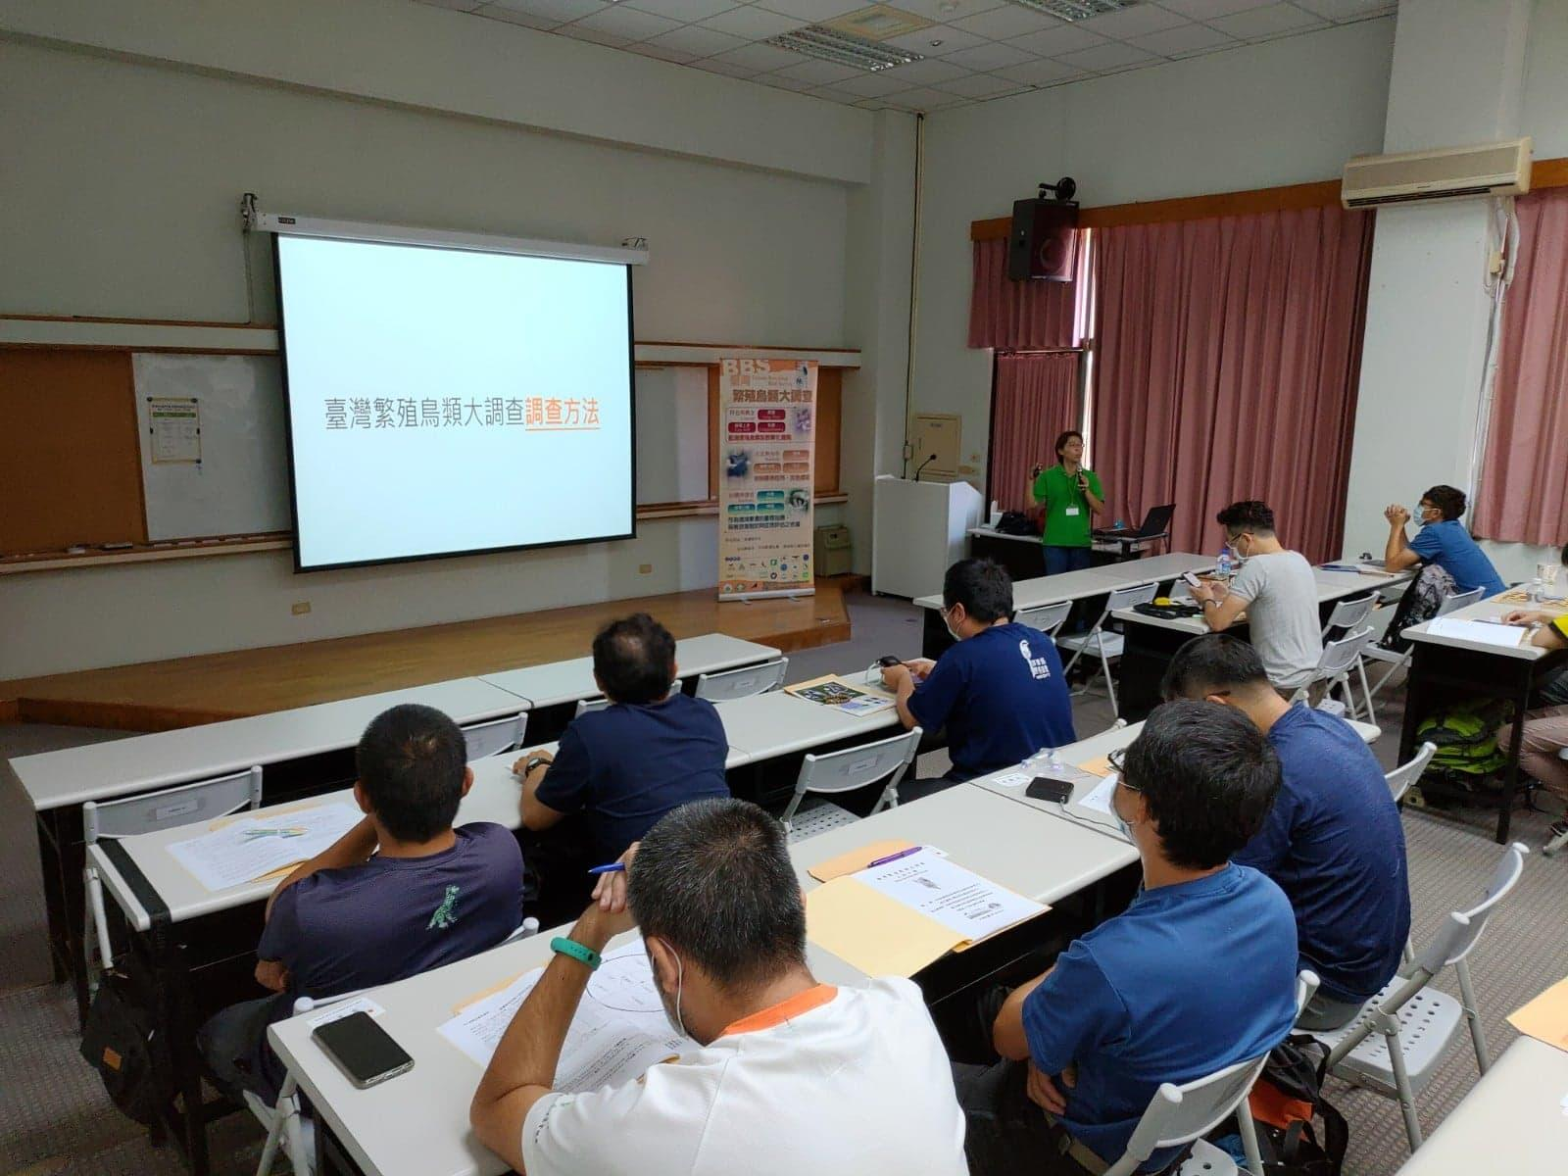
完成2場訓練班
8/24 - 25 花蓮場(30人)
9/15 - 16 特生場(45人)

Slide 28


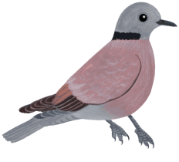
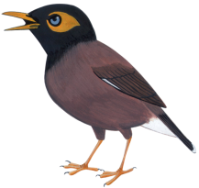

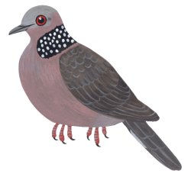



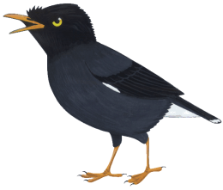
100 m
25m

Slide 29
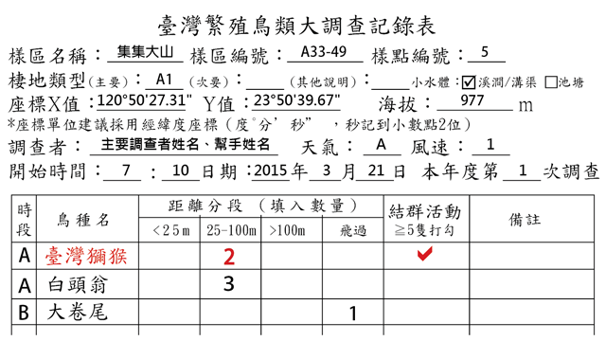
野外記錄方法
鳥類數量要算隻數，5隻以上為結群
看到、聽到的鳥種，都需要記錄

Slide 30


2020年執行結果與檢討
林管處 | 負責的樣區 | 海拔 | 調查員 | 可分析
東勢 | 大雪山230林道B | 高 | 葉珈良、游爵謙、徐明聖 | V
 | 大雪山林道210林道B | 中 |  | V
嘉義 | 森鐵41號隧道 | 中 | 黃勝謙 | V
花蓮 | 大禹嶺 | 中 | 黃家發 | V
無法分析之原因：調查者不具鳥類辨識能力
解決方法：
1. 盤點各林管處的鳥類人才
2. 運用志工、社區或地方鳥會等團體的資源
3. 未來招考護管員時，可考慮每處保留1-2名額給
具鳥類調查能力者

Slide 31

~感謝聆聽，歡迎提問~

